Slide 1
Java Lecture #06 Exceptions
Saint Petersburg, 2011

Slide 2
Введение
типы
обработка
создание
best practice

Slide 3
Исключительные ситуации
Исключение (Exception) – событие, происходящее в процессе выполнения программы, которое нарушает нормальную последовательность операций
Применяются для:
Информирование о произошедшей ошибке
Запрос помощи в непредусмотренной ситуации
Типы:
Checked exceptions
Unchecked / runtime exceptions
Errors

Slide 4
Иерархия
Throwable
Error
Exception
VirtualMachineError
AssertionError
ThreadDeath
RuntimeException
IOException
SQLException
JAXBException
NamingException
NullPointerException
IllegalArgumentException
UnsupportedOperationException

Slide 5
Checked Exceptions
Потомки java.lang.Exception
Обязательно:
обрабатывать
объявлять в сигнатуре метода:
public void doSomething() throws SomeException
сбрасывать это исключение в теле метода:
if (isGoodValue) {
throw new SomeException();
}
обрабатывать при вызове метода или перебрасывать в метод уровнем выше

Slide 6
Runtime Exceptions
Потомки java.lang.RuntimeException
Необязательно:
обрабатывать
объявлять в сигнатуре метода
обрабатывать при вызове метода
Сбросить runtime exception можно в любом месте:
throw new IllegalArgumentException(“argument cannot be null”)
Обработка нужна, когда можно продолжить работу:
String text = "text";
try {
System.out.println(text.substring(5));
} catch (StringIndexOutOfBoundsException e) {
text = DEFAULT_VALUE’;
}

Slide 7
Errors
Потомки java.lang.Error
Внешние по отношению к приложению исключительные ситуации, как правило, приложение не может предусмотреть или восстановиться после возникновения таких исключений.
Например, приложение успешно открывает файл, но из-за неправильной работы ОС не может его прочитать, в этом случае сбрасывается java.io.IOError
Обработка нужна только для информирования пользователя

Slide 8
Пример
public class Main {
public static void main(String[] args) {
for (int i = 0; i <= args.length; i++) {
System.out.println(args[i]);
}
}
}

Slide 9
Пример
public class Main {
public static void main(String[] args) {
for (int i = 0; i <= args.length; i++) {
System.out.println(args[i]);
}
}
}
>java Main hello world

Slide 10
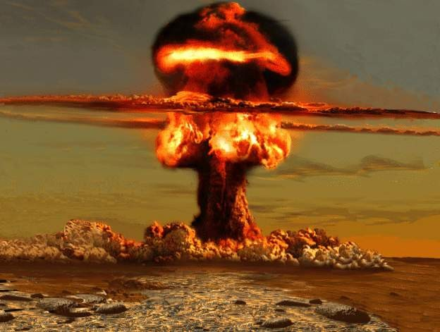
Пример
public class Main {
public static void main(String[] args) {
for (int i = 0; i <= args.length; i++) {
System.out.println(args[i]);
}
}
}
>java Main hello world
hello
world
Exception in thread "main"
java.lang.ArrayIndexOutOfBoundsException: 2
at Main.main(Main.java:4)

Slide 11
Обработка исключительных ситуаций: try – catch – finally
Для обработки используется блок try-catch-finally:
try {
aMethodThrowingPossibleException()
} catch (PossibleException e) {
e.printStackTrace()
} finally {
// perform final processing
}
Необработанное исключение поднимается на уровень выше (в вызвавший метод)
Если исключение не будет обработано в методе main(), работа виртуальной машины будет завершена
Код в блоке finally будет выполнен в любом случае, даже если:
исключение произошло
исключение не произошло
внутри блока catch была использована команда return

Slide 12
try – catch – finally
Может использоваться без finally, когда нет обязательного к исполнению в любом случае кода
Может использоваться без catch, когда не предполагается обработка исключения, но есть обязательный к исполнению код
Может содержать несколько catch, расположенных иерархично от более узкого (потомка) к более широкому (родителю) исключению

Slide 13
Пример обработки
public class Main {
public static void main(String... args) {
try {
for (int i = 0; i <= args.length; i++) {
System.out.println(args[i]);
}
} catch (ArrayIndexOutOfBoundsException e) {
System.err.println("Wrong index!");
}
}
}
>java Main hello world
hello
world
Wrong index!

Slide 14
Создание и использование
Типы наследуются от класса java.lang.Exception или java.lang.RuntimeException
public class MyException extends Exception {
public MyException() { super(); }
public MyException(String message, Throwable cause) { super(message, cause); }
public MyException(String message) { super(message); }
public MyException(Throwable cause) { super(cause); }
}
class A {
void doItImmediately() throws MyException {
// do smth
if (isTrue) {
throw new MyException("Cannot do it immediately! I want go away!");
} } }

Slide 15
Best Practice
Желательно использовать имеющиеся исключения, в редких случаях создавая собственные:
ConnectionFailedException – существует ConnectException
OutOfMoneyException – хорошее бизнес-исключение
Исключения типа Error лучше не обрабатывать
Использовать только там, где это необходимо
Checked exceptions – для восстанавливаемых ситуаций, unchecked exceptions – для ошибок программы
Избегать ненужного использования checked exceptions (для проверки состояний и т.д.)
Документировать все исключения, бросаемые в методах:
@throws
throws XXXException
Добавлять информацию в сообщения

Slide 16
References
http://download.oracle.com/javase/6/docs/api
http://download.oracle.com/javase/tutorial/essential/exceptions
J. Bloch. Effective Java: Programming Language Guide, Chapter 8 – Exceptions
B. Eckel. Thinking in Java, Chapter 9 – Error handling with exceptions

